Slide 1
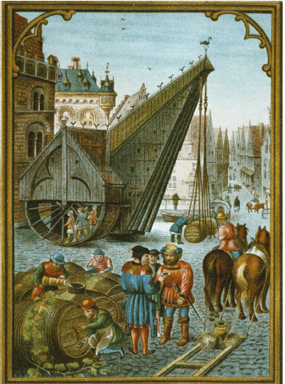
Steden en burgers in de Lage Landen, 1050-1700
Leidende vraag 3
In hoeverre bepaalde de burgerij de ontwikkelingen in de Republiek in de Gouden Eeuw? 1602-1700

Slide 2
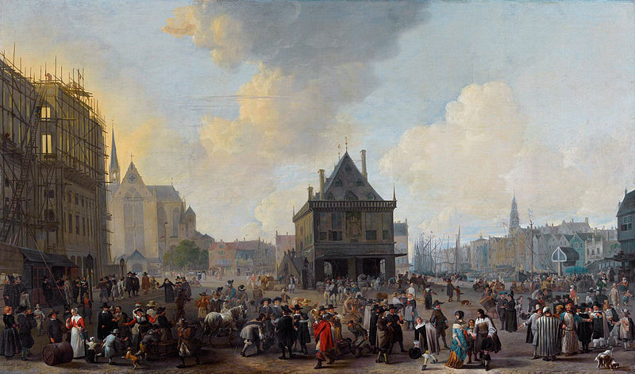
Verklaringen voor het succes van de Republiek (toegespitst op Amsterdam) in de Gouden Eeuw
Verklaringen voor het afnemende succes van de Republiek na de Gouden Eeuw
Ligging aan zee en toegang tot rivieren (achterland)
Bestuurlijke problemen
Lange handelstraditie → moedernegotie
Engeland, Frankrijk en het Duitse Rijk stabiliseren → meer concurrentie
Proactief stadsbestuur dat de handel stimuleert
Afnemende concurrentie door:
-val van Antwerpen 1585
-Dertigjarige Oorlog in het Duitse Rijk
-burgeroorlog en andere narigheid in Engeland
-godsdiensttwisten en machtsperikelen in Frankrijk
Nieuw economisch beleid in Engeland en Frankrijk → mercantilisme/protectionisme
Bedrijvigheid op de Dam in Amsterdam; schilderij door Johannes Lingelbach.

Slide 3
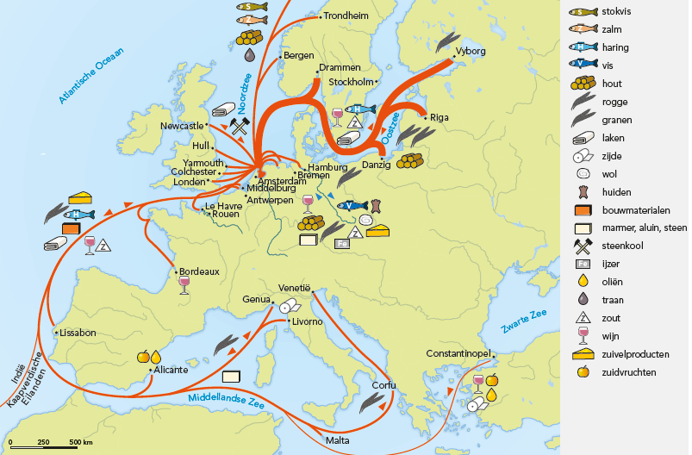
Moedernegotie
Amsterdam: nauwelijks bewoonbaar. Amsterdammers móeten er wel op uit voor graan en bouwmaterialen.
Bulkhandel met het Oostzeegebied: hout en graan halen, vis en kaas brengen.
Uitbreiding met handel op het Mediterranium: met name olie en wijn.
Amsterdam neemt ook de graanhandel met Vlaanderen over.
Internationale handelsnetwerken, scheepvaart, omgaan met instabiele situaties (oorlog etc), inspelen op wisselende vraag- en aanbodsituaties: Amsterdam leert het.
Amsterdam wordt een enorme stapelmarkt.

Slide 4
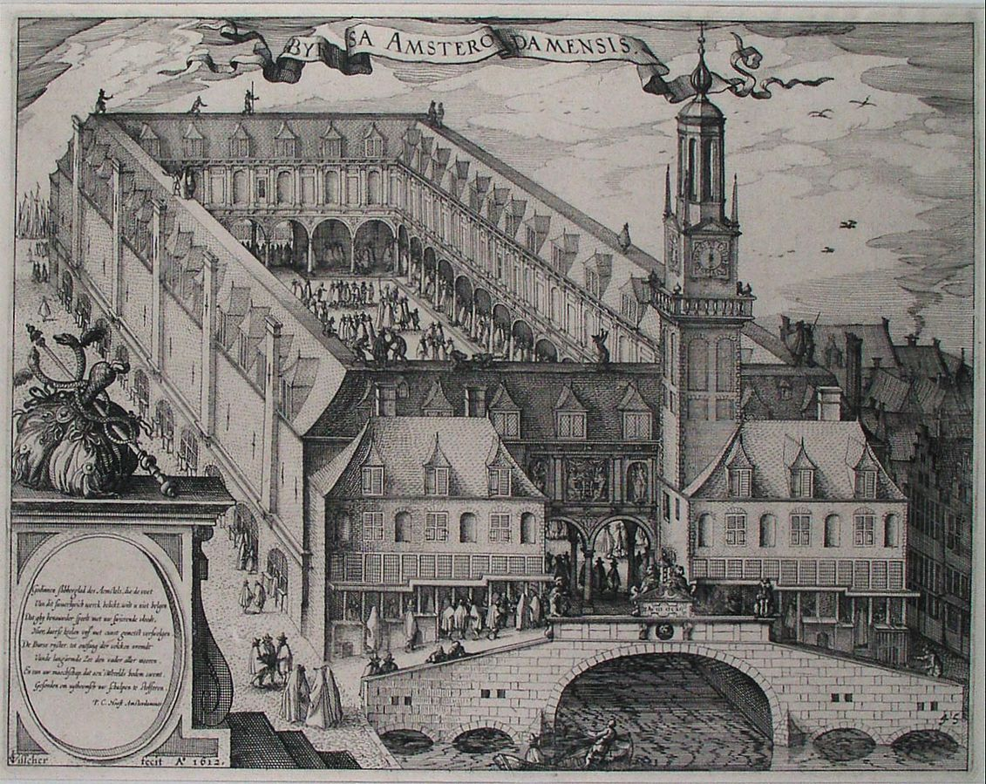
De koopmansbeurs
Gebouwd in 1612.
Een uur per dag open; zoveel mogelijk mensen kwamen dan met elkaar in contact; elkaar mislopen was bijna onmogelijk.
Zuilen waren genummerd, elke handelssoort en elke regio had eigen zuil.
Makelaars bemiddelden: ze wisten veel, hadden vaak specialistische én generieke kennis en konden concrete opdrachten uitvoeren (bijvoorbeeld sjouwers leveren).
Financiële dienstverlening: kredieten aanvragen, aandelenhandel (VOC!), verzekeren van vrachten.
Handelskranten: info over internationale politieke, economische en militaire veranderingen die van invloed konden zijn op de handel.
Er kwam ook een Wisselbank, in het stadhuis. Daar werden wissels uitgeschreven en uitbetaald, onder toezicht van het stadsbestuur (werd als heel betrouwbaar beschouwd).

Slide 5
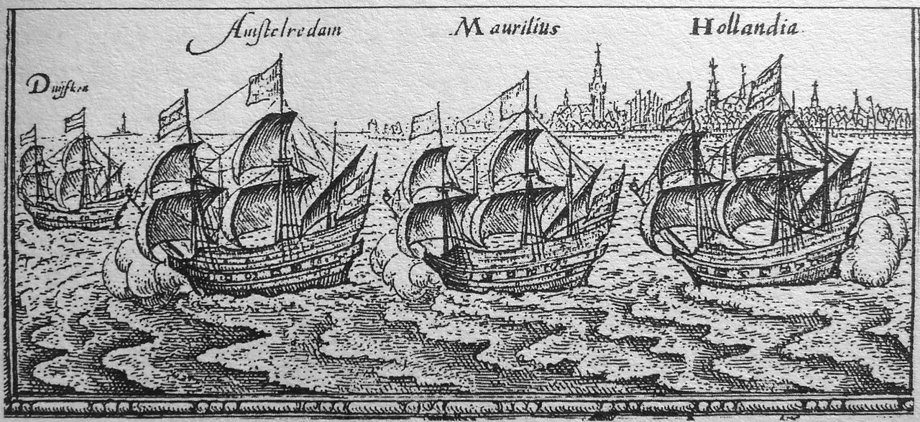
Handelscompagnieën
Samenwerkende handelaren. Soms voor één reis, soms voor langer.
1595-1597: Eerste Schipvaart.
1598: 22 schepen vanuit de Republiek naar de Oost.
1601: 65 schepen.
Toenemend aanbod: de prijzen dalen. De handelaren beconcurreren elkaar razendsnel kapot.
Oprichting VOC (1602):
initiatief van Johan van Oldenbarnevelt (regent).
monopolie op alles ten oosten van Kaap de Goede Hoop.
mocht overeenkomsten sluiten met vreemde vorsten.
mocht oorlog voeren.
kapiteins kregen kaperbrieven mee.
aandelenconstructie.
Bestuur en economie zijn in de Republiek verweven:
bestuurders zijn afkomstig uit regentenfamilies. Die zijn rijk geworden in de handel. Dus bestuurders zijn goed op de hoogte van economische mores en beschermen de handel waar nodig.

Slide 6
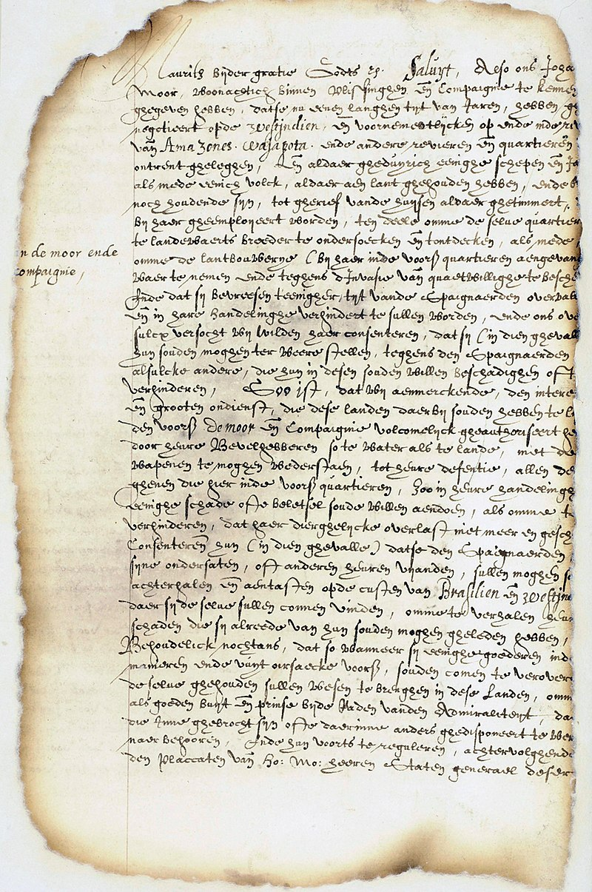
Kaperbrieven
De overheid kon een kapitein een kaperbrief geven. Daarin stond dat hij schepen die onder vijandelijke vlag voeren, mocht aanvallen.
Hij moest de buit (schip, lading, bemanning) aan de overheid overhandigen en kreeg een percentage van de opbrengst.
Wie geen kaperbrief had en wel kaapte, was een piraat. Die kreeg, bij gevangenneming, vrijwel altijd de doodstraf.
Elke kaping werd onderzocht op legitimiteit.
Handel, oorlog en politiek waren dus direct met elkaar verbonden.
1621: oprichting van de WIC. Waarom juist toen?
Kaperbrief van stadhouder Maurits voor kapitein Johan de Moor van het schip De Witte Leeuw, 1618.
Notes:
De WIC werd juist in 1621 opgericht, omdat toen het Twaalfjarig Bestand met de Spanjaarden eindigde. Een compagnie die de Spaanse handel kon beschadigen én Spaanse schepen kon kapen, was vanuit het perspectief van de Republiek toen zeer welkom. Tijdens het Bestand was dat minder het geval, omdat er toen geen Spaanse schepen werden gekaapt en de Spaanse handel bovendien minder agressief werd gedwarsboomd.

Slide 7
Oorlogseconomie
Het Duitse Rijk:
Katholieke en protestantse vorsten sinds 1555 (Augsburgse religievrede; cuius regio, eius religio)
1618: begin Dertigjarige Oorlog tussen die twee groepen.
Zweden bemoeit zich ermee, Frankrijk ook, Spanje natuurlijk…
Gevechten op het land, op zee, in de koloniën: wereldoorlog?
De Tweede Praagse Defenestratie: de aanleiding tot de Dertigjarige Oorlog. Een strenge katholiek zou koning worden van het protestantse Bohemen. Daar kwam ruzie van. Twee katholieken werden gedefenestreerd → oorlog.
Er is op veel manieren samenhang tussen oorlog en economie.
Oorlog vereist wapens en munitie → staalmijnen, smelterijen, wapenproductie (nijverheid), wapenhandel.
Oorlog op zee vereist schepen → scheepsbouw (nijverheid).
Kapen: relatie tussen oorlog en handel.
Economisch dwarsbomen van de vijand (Zilvervloot).
Notes:
Het ten onrechte maar zelden gebruikte woord ‘defenestratie’ laat zich definiëren als ‘iets om iemand uit of door het raam werpen’.

Slide 8
Engeland en Frankrijk
In Engeland:
Koning wil meer macht. Adel en parlement willen dat niet → burgeroorlog.
Koning verliest, wordt onthoofd → Engeland republiek.
Blijft instabiel → toch weer koninkrijk.
In Frankrijk:
Streven naar absolutisme: de hofhouding wordt steeds duurder en de vele oorlogen hebben ook een prijs.
Hugenoten moeten katholiek worden, of weg.
Engeland en Frankrijk verzwakken zichzelf in economisch opzicht. Het Duitse Rijk ook. De Republiek profiteert:
Minder concurrentie.
Instroom van hugenoten (relatief veel kooplieden).
Instroom van oorlogsvluchtelingen uit het oosten (sjouwers, scheepsjongens).
Enorme economische groei.
‘Bloei in cultureel opzicht.’
Wetenschappelijke revolutie.
Snelle bevolkingsgroei. In Holland als geheel, maar ook in de belangrijkste steden.

Slide 9
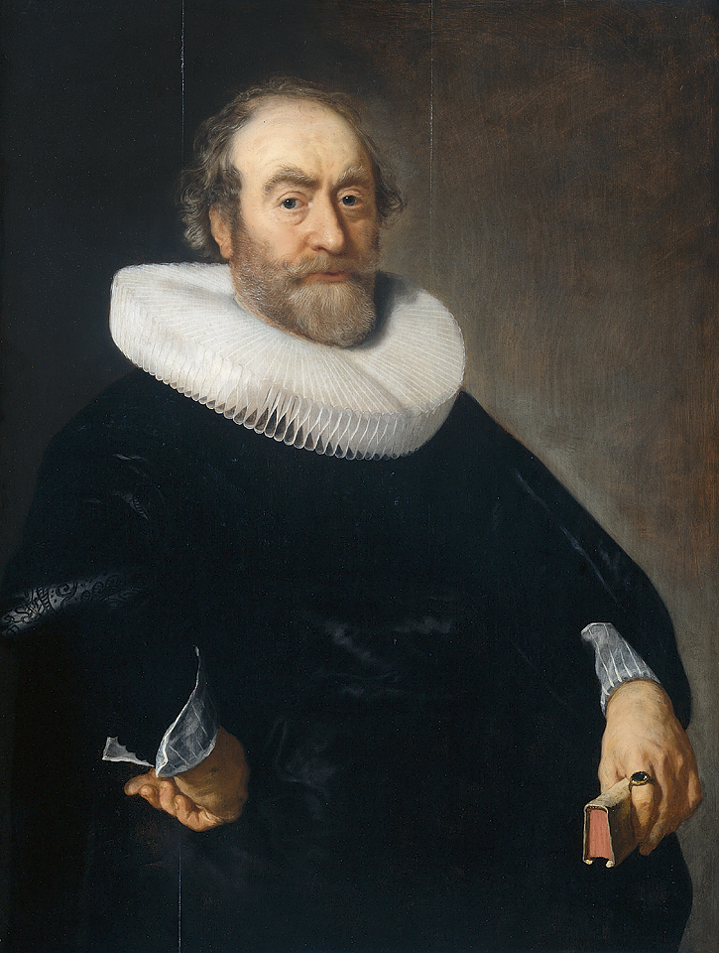
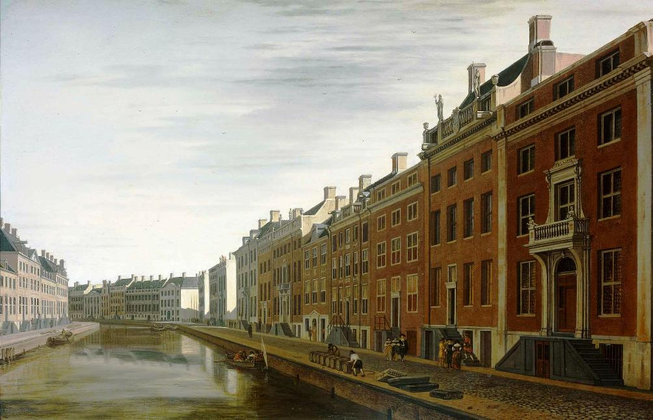
Aristocratisering en oligarchisering
In de Republiek worden enkele tientallen families steenrijk. Ze gaan zich in toenemende mate gedragen zoals edelen in Frankrijk dat doen: aristocratisering.
Mooi huis, vol kunst: rijkdom en kennis uitstralen.
Buitenhuis, bijvoorbeeld aan de Vecht.
Steeds meer weg uit de handel en steeds meer ‘veilig’ investeren, bijvoorbeeld in grond, huizen, polders.
De regenten verdelen de bestuursbanen onderling. De elite bestuurt; mensen van buiten deze groep besturen niet. De Republiek heeft dus een oligarchisch bestuur.
Andries Bicker. De familie Bicker leverde vele tientallen bestuurders.
De bevolkingsgroei maakt regelmatig stadsuitbreidingen nodig, zoals de Amsterdamse grachtengordel. Daar komen dan nieuwe huizen, bestemd voor de elite. (‘Stadspaleizen’)

Slide 10
1648 en daarna
Vrede van Münster.
Einde Tachtigjarige Oorlog.
Einde Dertigjarige Oorlog.
Conflicten tussen Oranjegezinden (ook: Prinsgezinden) en Staatsgezinden.
Stadhouder Regenten
Leger Marine
Bestuur en politiek raken minder vervlochten, doordat steeds meer regenten uit de handel gaan.
Het conflict in de Republiek zorgt voor destabilisatie.
Het Duitse Rijk herstelt.
Frankrijk wordt sterker.
Engeland herstelt.
Invoering mercantilistische (protectionistische) maatregelen.
Acte van Navigatie (1651): geen directe handel meer tussen de Republiek en Engeland, inclusief Engelse koloniën.

Slide 11
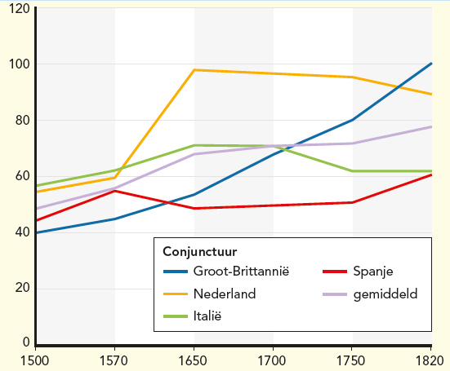
Maar toch…
1672 Rampjaar; bevestiging van ondergangsgevoelens.
Maar er is geen totale ineenstorting.
Van Gouden Eeuw naar Zilveren Eeuw?

Slide 12
Kenmerkende aspecten
23 Het streven van vorsten naar absolute macht.
24 De bijzondere plaats in staatkundig opzicht en de bloei in economisch en cultureel opzicht van de Nederlandse Republiek.
25 Wereldwijde handelscontacten, handelskapitalisme en het begin van een wereldeconomie.

